Slide 1
Comment mettre en place une stratégie innovante en billetterie et relations avec les publics ?
Christine PETR
Marketing et comportement du consommateur sur le temps de loisir
Professeur des Universités, Université de Bretagne Sud, (UBS, Vannes)
christine.petr@univ-ubs.fr
Ludovic BORDES
Directeur Général de Tech’4’Team, start-up spécialisée
dans l’analyse des publics et des stratégies billetterie
ludovic.bordes@tech4team.fr

Slide 2
Le CRM dans le spectacle vivant
CRM ou GRC : La connaissance des spectateurs comme clef d’action
Les freins subjectifs et objectifs des stratégies CRM
Les données spectateurs et les open data : une richesse inexploitée
Ancrages théoriques de l’utilisation de la connaissance spectateur
Modalités pratiques d’une stratégie CRM
Les bonnes pratiques et le respect de la vie privée

Slide 3
CRM ou GRC : la relation est la clef du succès
A l’origine dans le secteur marchand
Il est plus judicieux de pérenniser une relation avec un client déjà acquis que de recruter constamment de nouveaux clients
« Gestion de la Relation Client »
Deux terminologies (FR vs GB) pour évoquer un même principe
« Customer Relationship Management »
Concrètement : il faut fidéliser plutôt que recruter

Slide 4
CRM et spectacle vivant
Evolution des perspectives marketing sur l’étude des publics du spectacle vivant
Préhistoire du marketing de la culture
Connaître le public pour démontrer une volonté de démocratisation, mesurer l’élargissement des publics
Histoire du marketing
Adapter l’offre périphérique (services associés, produits dérivés, etc)
Identifier et informer les publics (le marketing de l’offre artistique, le marketing de la médiation)
Vendre des billets et promouvoir des œuvres
Le marketing culturel contemporain
De la transaction à la relation : vers une continuité d’une relation au spectateur

Slide 5
Le CRM au service des stratégies de parcours du spectateur
Il faut adopter une approche proactive de la relation à ses publics
Le CRM est alors une stratégie et un système au service de la formalisation d’un parcours du spectateur
Pour le fidéliser à l’établissement
Pour favoriser un spectateur culturel omnivore
Pour stimuler la co-création
Principe du cycle de vie du consommateur
Spectateur culturel

Slide 6
Les freins subjectifs et objectifs des stratégies CRM
Ethique : peur de rentrer dans la vie privée des publics
Culturel : peu d’appétence à la donnée, pas de réflexe d’analyse
Ecosystème : la plupart des distributeurs ne met pas à disposition des organisateurs les données clients
Technologique : Outils à disposition, peu favorables au marketing de la billetterie
Mais ces freins ne sont pas tous justifiés

Slide 7
Les données spectateurs et les open data : une richesse inexploitée
Marketing dans le e-commerce : personnalisé à partir des données de ventes historiques
Marché du Big Data en 2016 : 24,6 milliards €
23% des données numériques pourraient être utiles au Big Data si elles étaient bien taguées et analysées. Aujourd’hui, seulement 3% le sont.
Croissance du volume des données entre 30 et 50% par an !
Tech’4’Team récupère des données exogènes pour enrichir ses modèles de prédiction
Météo
Zone de chalandise
Notoriété
Vacances scolaires
...

Slide 8
Ancrages théoriques de l’utilisation de la connaissance spectateur
C’est le premier pas qui coûte
La culture, une addiction qui fait du bien
Les portefeuilles de produits sont morts ….. Vive les portefeuilles de clients
Le lien vaut plus que le bien
Méfiez vous des « bons clients »

Slide 9
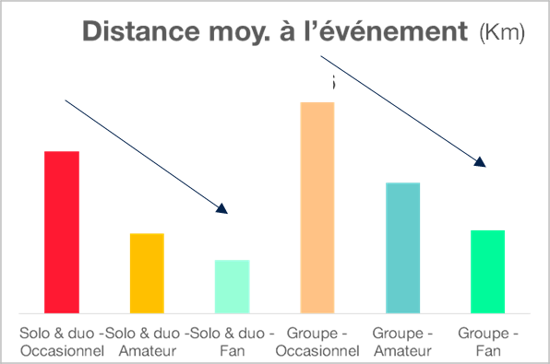
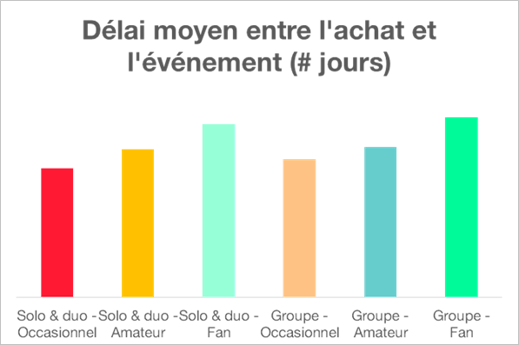
Modalités pratiques d’une stratégie CRM
La segmentation des publics : Quoi pour qui ?
La segmentation des publics consiste à définir des segments composés de clients pouvant se ressembler et adopter les mêmes comportements de consommation, en plus de regrouper des clients historiques dont les habitudes de consommation sont similaires.
Il s’agit alors d’adopter une communication ciblée et de proposer un produit adapté en tenant compte des multiples groupes, parce qu’une offre répondant aux attentes des publics a une meilleure probabilité de provoquer l’acte d’achat.

Slide 10
Le scoring: l’arme fatale d’un démarchage ciblé et maîtrisé
Modalités pratiques d’une stratégie CRM
Le scoring est une technique statistique servant d’outil d'aide à la décision.
Il a pour but d'aider une entreprise à répondre à des questions telles que :
"Comment constituer le fichier client donnant le meilleur résultat en termes de rentabilité ou de chiffre d'affaires ?"
"Comment fidéliser des clients déjà acquis et éviter de les perdre ?"
Cette technique sert à estimer la probabilité qu’un événement arrive à partir d’un jeu d’informations disponibles.
Ainsi, à partir de vos données publics et de leurs historiques de consommation, le scoring permet d’estimer:
La probabilité d’achat d’un billet
La probabilité de réabonnement
La probabilité de désabonnement
La probabilité de choisir un produit plutôt qu’un autre
…

Slide 11
Les avantages de cette technique sont multiples
Cette approche permet:
D’estimer l’influence de chacune des caractéristiques clients sur la probabilité
D’estimer TOUS les effets croisés des caractéristiques sur la probabilité
Et de les quantifier de façon très précise
Pour en faire une prévision
On est ainsi capable:
De classer les caractéristiques selon leur influence
De connaître l’évolution de la probabilité lorsqu’une caractéristique évolue
D’estimer une probabilité pour chaque individu, en fonction de ses caractéristiques
Et ainsi de piloter de façon optimale une campagne marketing tout en assurant un ROI positif

Slide 12
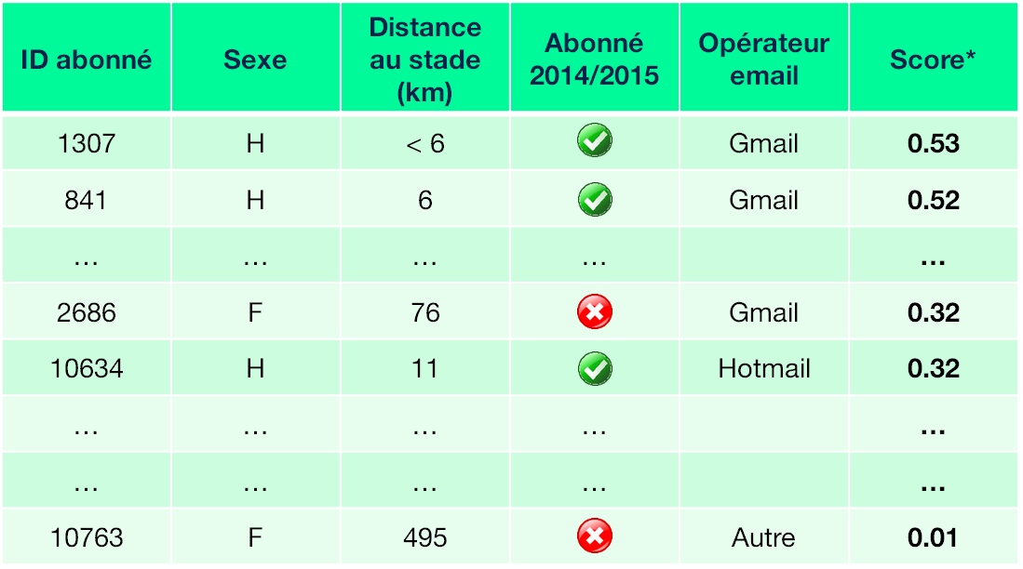
Vous pouvez alors piloter vos budgets marketing avec une grande précision
1. Apprentissage
2. Prédiction
Caract. 8
Caract. 5
Caract. 9
Caract. 6
Caract. 7
Caract. 2
Caract. 3
Caract. 1
Caract. 4
€
Revenu par client (probabilisé)
€
€
Coût d’acquisition moyen
3. Pilotage
Ciblez, priorisez et assurez un rendement positif à vos campagnes
€
€
€
Clients à adresser ROI>0
Clients à adresser autrement ou pas du tout. ROI<0

Slide 13
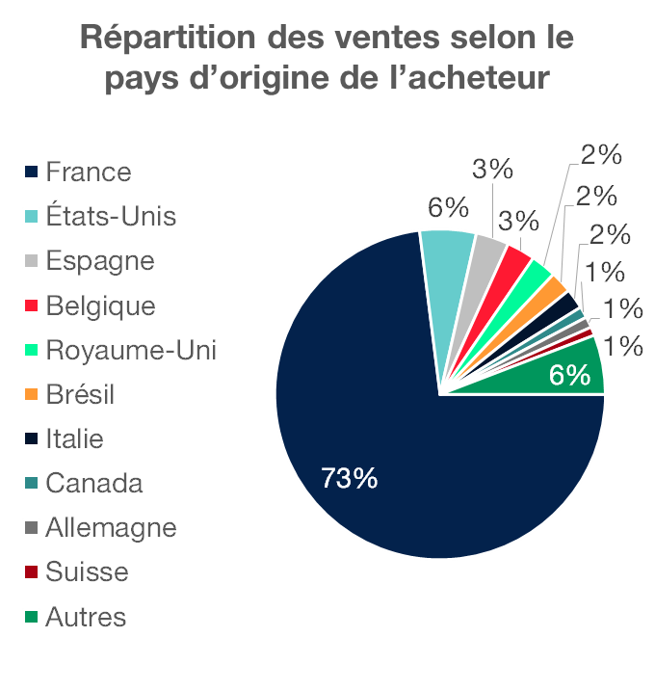
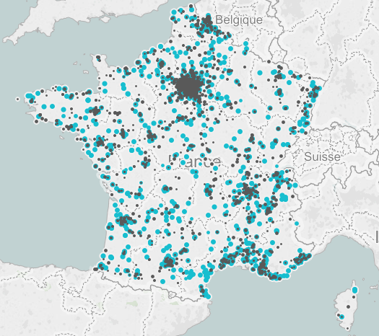
Modalités pratiques d’une stratégie CRM
Géomarketing : localisez vos publics pour mieux connaître leurs attentes et adapter vos offres marketing
Passez une nouvelle étape dans la connaissance client
Adaptez vos offres
Ciblez vos campagnes d’affichage

Slide 14
Avec ArenaPublics, exploitez les leviers de la connaissance clients pour créer une relation personnalisée et durable avec vos publics
Evaluez
Mesurez en temps réel et en continu la performance de vos actions
Échangez
Interagissez et informez au mieux vos clients en créant des campagnes ciblées
Adaptez
Adaptez vos offres et vos modes de communication à vos typologies de clients
Segmentez
Regroupez vos clients en groupes homogènes selon leurs caractéristiques de profil et de consommation
Identifiez
Collectez toutes les informations permettant de mieux connaitre vos clients
Créez une relation personnalisée et durable avec vos publics!

Slide 15
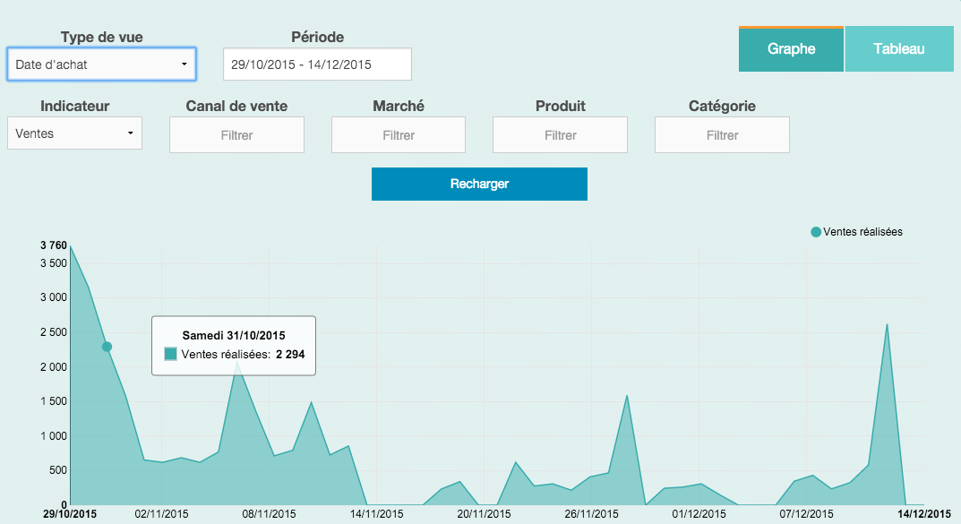
Avec ArenaPricing, suivez, prévoyez et pilotez vos ventes
Descriptif Que s’est-il passé?
Suivez et analysez vos indicateurs clés de performance
Prévoyez vos ventes par événement et par catégorie en intégrant les phénomènes extérieurs: météo, vacances, concurrence, etc.
Prédictif Que va-t-il se passer?
Gérez dynamiquement les allotements de catégories, les quotas distributeurs et
mettez en place une tarification adaptée à votre demande
Prescriptif Que dois-je faire?
3 niveaux d’utilisation pour un pilotage optimal !

Slide 16
Pour aller plus loin
Bourgeon-Renault et al. (2015), Le marketing de l’art et de la Culture, Dunod
CRM in Entertainment Services: A Comparative Study Between
Inox and Adlabs; By Jitendra Kumar Sharma ; Lecturer ;Prestige Institute of Management & Research
Petr C. (2015), Experiencing Contemporary Arts: a Reexamination of Fun, Feeling and Fantasy. Link sur Vimeo 23 min. [code: petr]. First presentation at the Association of Consumer Researc( ACR), North American Conference in New Orleans, November.
Petr C. (2015), How to make heritage site tourists become monument visitors, Tourism Management,
Petr C. (2014), « Le tourisme expérientiel, ça n"existe pas... Mais c'est utile à la réflexion marketing», Revue Espaces, Dossier Approche expérientielle et Tourisme, N°320, Septembre-Octobre, 38-44. Revue Espaces
Gauzente C., P. Kuntz-Cosperec et C. Petr (2014), La place des médias sociaux dans la communication des institutions culturelles: une étude exploratoire, Internet: Interactions et Interfaces, L'Harmattan, 211-225.
Petr C., E. Dupas, A-S. Furic, M. Lacroix, A. Millet, et C. Puginier (2014), L'utilité et la nature du discours orienté vers le client-spectateur sur Internet: le cas du spectacle vivant, (JRNC) Les Journées Normandes de Recherche sur la Consommation, IAE de Rouen, 27 et 28 novembre, Rouen.
Petr C. (2012), Des consommateurs aux consommations: vers un changement de référentiel?, Marketing : nouveaux enjeux, nouvelles perspectives, Edition : Presses Universitaires de Rennes.
Petr C. et Lostys M. (2011), Encore faut-il qu'il y ait des clics : de l'artiste émancipé aux réalités de la promotion artistique par les outils NTIC, Colloque International «Travail et création artistique en régime numérique : Images et sons», Université d"Avignon, 24-27 mai.
Petr C. (2007), Why occasional theatre attendance do not subscribe in France?, International Journal of Arts Management, 9(2), p. 51-61.

Slide 17
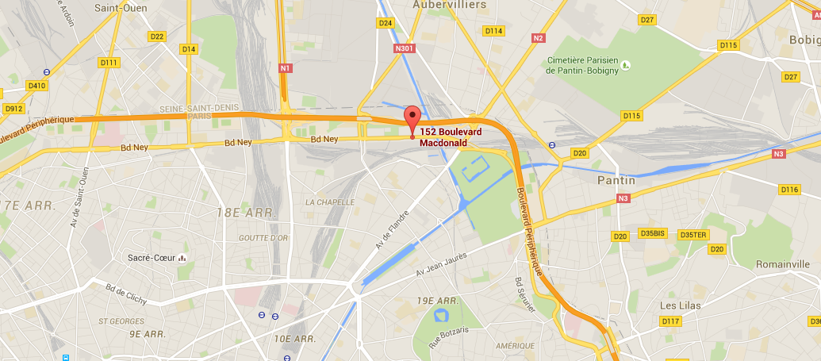
Contact
Christine Petr
christine.petr@univ-ubs.fr
Ludovic Bordes – Directeur Général
Tech’4’Team
Le Tremplin – Paris Incubateur
152 Bd MacDonald
75019 Paris – France www.tech4team.fr
ludovic.bordes@tech4team.fr
+33 6 74 23 53 76

Slide 18
Mise en place du Yield Management au Musée
Récupération des données historiques
Quick-Wins
Bilan des tests
Etude de l’élasticité-prix
Tests
1. Phase préliminaire
Analyser
Comprendre
Adapter
Paramétrer
Export des données historiques
Echanges préliminaires
Analyse 360° de l’historique
Echanges compréhension business
Recommandations Yield
Enquêtes
Analyses
Adaptation de la stratégie de Yield
Mise en place de tests des stratégies de Yield
Suivi et mesure de la performance des tests
Adaptation de la stratégie de Yield
Récupération automatique des données
Prévision
Suivi et mesure de la performance
Interface
Yield temps réel
2. Mise en place des outils de Yield Management en temps réel
Suivi des ventes
Pilotage des ventes
Mise en place d’un flux de récupération des données en temps réel
Données de ventes, de performance web, exogènes
Elaboration de modèles de prévision automatiques
Incluant toute l’information disponible
Elaboration et mise en place d’une interface de suivi et de pilotage
Recommandations dynamiques de Yield (pricing)
Suivi et pilotage en temps réel de l’activité et de l’impact du Yield

Slide 19
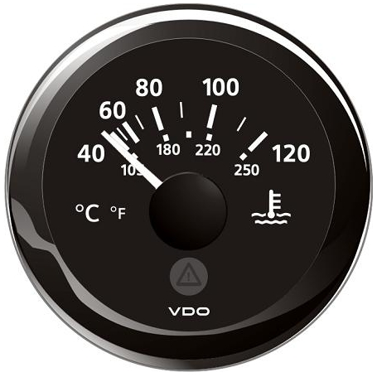
Indicateurs de mesure de la performance
Upsell
Chiffre d’affaires billetterie
Fidélisation clients
Diversification des publics
Taux de remplissage
Satisfaction spectateurs

